Slide 1
Межкорпоративное взаимодействие и хранение электронных документов – задачи и решения Работы по стандартизации
Антошечкина Елена
Начальник отдела анализа и методологии
Ответственный секретарь ПК6 ТК 459
25 июня 2013, Москва

Slide 2
Компания ЭОС
Создана в 1994 году
Область работ: управление документами и информацией
Профиль:
разработка и внедрение систем автоматизации
аналитика и консалтинг
стандартизация
6000 заказчиков, 550 000 клиентских рабочих мест
29 субъектов РФ используют продукты ЭОС в качестве базовых
Решения «под ключ», полный комплекс услуг (информационное обследование, разработка, внедрение, сопровождение), включая консультационные услуги
260 партнеров в России и странах СНГ (Украина, Белоруссия, Казахстан)

Slide 3
Продукты ЭОС
Система электронного документооборота и автоматизации работы предприятия ДЕЛО
Корпоративный документальный сервер eDocLib
Электронный документооборот и управление контентом на платформе Microsoft Office SharePoint Server 2010 «Enterprise Office Solution for SharePoint» (EOS for SharePoint)
Система автоматизации учета архивных дел и документов АРХИВНОЕ ДЕЛО
Система автоматизации кадрового учета КАДРЫ
Система криптографического обеспечения прикладного ПО КАРМА
Программная надстройка EDSIGN для Microsoft WORD

Slide 4
Продукты ЭОС
МОБИЛЬНЫЕ РЕШЕНИЯ
Решение для Windows 7 и Windows 8 АРМ Руководителя
Решение для iPad iEOS
Решение Мобильный кабинет
МЕЖВЕДОМСТВЕННОЕ ВЗАИМОДЕЙСТВИЕ
Взаимодействие с МЭДО
Взаимодействие со СМЭВ

Slide 5
Стандартизация – создание ПК6
2008 год – решением Ростехрегулирования при ТК 459 на базе ЭОС создан технический подкомитет (ПК6) по стандартизации «Жизненный цикл электронного документооборота»
www.pk6.eos.ru
Цель ПК 6 – развитие и совершенствование национальной нормативной базы, повышение эффективности работ по стандартизации в области электронного документооборота
Основные направления работ в области электронного документооборота:
проведение исследований и аналитических работ
сотрудничество по формированию нормативной базы с различными ведомствами и организациями
гармонизация национальных стандартов РФ с международными стандартами и национальными стандартами зарубежных стран
работы в области межгосударственной стандартизации
представительство РФ в международных (региональных) организациях по стандартизации
участие в разработке проектов международных (региональных) стандартов
подготовка предложений по принятию национальных стандартов РФ в качестве международных (региональных) стандартов

Slide 6
Стандартизация – направления работ
Актуальные задачи в области управления документами и информацией:
оптимизация оперативной деятельности с документами и информацией – обеспечение возможности межведомственного и межкорпоративного взаимодействия, интеграция разрозненных систем автоматизации
организация и оптимизация архивного хранения документов и информации – обеспечение возможности долгосрочного надежного хранения документов и информации в электронном виде

Slide 7
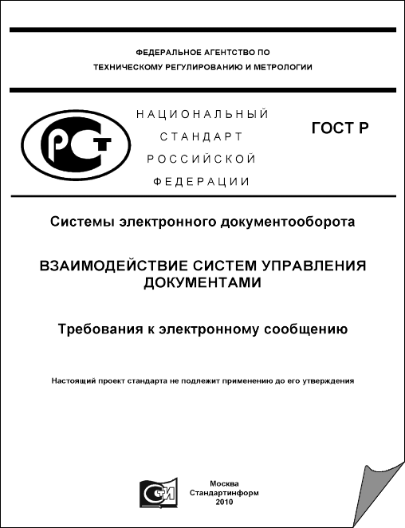
Стандартизация – работы ПК6
Работы ПК6 в рамках программ национальной стандартизации:
2009-2010 годы – разработан и утвержден ГОСТ Р 53898-2010 «Системы электронного документооборота. Взаимодействие систем управления документами. Требования к электронному сообщению»
2011 год – разработан и утвержден ГОСТ Р 54471-2011/ISO/TR 15801:2009 «Системы электронного документооборота. Управление документацией. Информация, сохраняемая в электронном виде. Рекомендации по обеспечению достоверности и надежности»
2011 год – разработан проект ГОСТ Р /ISO/TR 18492:2005 «Обеспечение долговременной сохранности электронных документов». Утвержден в 2012 году как ГОСТ Р 54989-2012/ISO/TR 18492:2005
2012 год – разработан проект ГОСТ Р /ISO/TR 26122:2008 «Информация и документация. Анализ процессов работы с точки зрения управления документами»
2012-2013 год – разработан проект ГОСТ Р «Системы электронного документооборота. Взаимодействие систем управления документами. Технические требования к электронному сообщению»

Slide 8
Проект ГОСТ Р по требованиям к электронному сообщению
«Системы электронного документооборота. Взаимодействие систем управления документами. Технические требования к электронному сообщению»
Объект стандартизации – электронное сообщение, пересылаемое между системами управления документами
Устанавливает формат, состав и содержание электронного сообщения
Решает вопросы пересылки информации без ее потери и без необходимости ее дополнительной обработки
Способствует интеграции разрозненных систем в единую систему обмена документами
Выпускается взамен ГОСТ Р 53898-2010 «Системы электронного документооборота. Взаимодействие систем управления документами. Требования к электронному сообщению»

Slide 9
Проект ГОСТ Р /ISO/TR 26122:2008
«Информация и документация. Анализ процессов работы с точки зрения управления документами»
(прямое применение технического отчета ISO/TR 26122:2008 Information and documentation — Work process analysis for records)
Объект стандартизации – методика проведения анализа рабочих процессов
Рассматривает функциональный анализ и анализ последовательности проводимых работ
Описывает применение на практике теоретических положений, содержащихся в стандарте ГОСТ Р ИСО 15489-1
Технологически нейтрален
Полезен организациям в целях совершенствования своих рабочих процессов и повышения качества их документирования

Slide 10
ГОСТ Р 54471-2011/ISO/TR 15801:2009
«Системы электронного документооборота. Управление документацией. Информация, сохраняемая в электронном виде. Рекомендации по обеспечению достоверности и надежности»
(прямое применение технического отчета ISO/TR 15801:2009 Document management – Information stored electronically - Recommendations for trustworthiness and reliability)
Объект стандартизации – система управления документами и информацией
Содержит рекомендации, позволяющие обеспечивать и доказывать целостность и аутентичность хранимой информации
Описывает меры и средства, с помощью которых можно продемонстрировать, что хранимая в системе информация не изменилась с момента её создания в системе, что она надёжно и устойчиво воспроизводится
Способствует принятию электронных документов и информации в качестве доказательств

Slide 11
ГОСТ Р 54989-2012/ISO/TR 18492:2005
«Обеспечение долговременной сохранности электронных документов»
(прямое применение технического отчета ISO/TR 18492:2005 Long-term preservation of electronic document-based information)
Объект стандартизации – система управления документами и информацией
Содержит рекомендации по обеспечению долговременной сохранности и возможности воспроизведения электронных документов в случаях, когда срок их хранения превышает расчетный срок использования аппаратных и программных средств
Рассматривает обновление носителей информации, переформатирование, копирование информации, миграцию на более совершенную технологическую платформу
Способствует принятию электронных документов и информации в качестве доказательств

Slide 12
СПАСИБО ЗА ВНИМАНИЕ!
Антошечкина Елена
ЭЛЕКТРОННЫЕ ОФИСНЫЕ СИСТЕМЫ
WWW.EOS.RU, www.pk6.eos.ru
E-mail: antoshechkina@eos.ru
pk6@eos.ru
market@eos.ru
107113, Москва, ул. Шумкина, д. 20 стр.1
Телефон: +7 (495) 221-24-31

